Slide 1
Слайд 1 с информацией о кадрах
Стратегическая игра по мотивам сражений Второй Мировой войны
Авторы Шербаков Дмитрий и
Заборских Арсений.
Руководитель Галганова Д.А.

Slide 2
Слайд 2 с информацией о кадрах
ЦЕЛЬ ПРОЕКТА:
Создать игру в жанре «Пошаговая стратегия»

Slide 3
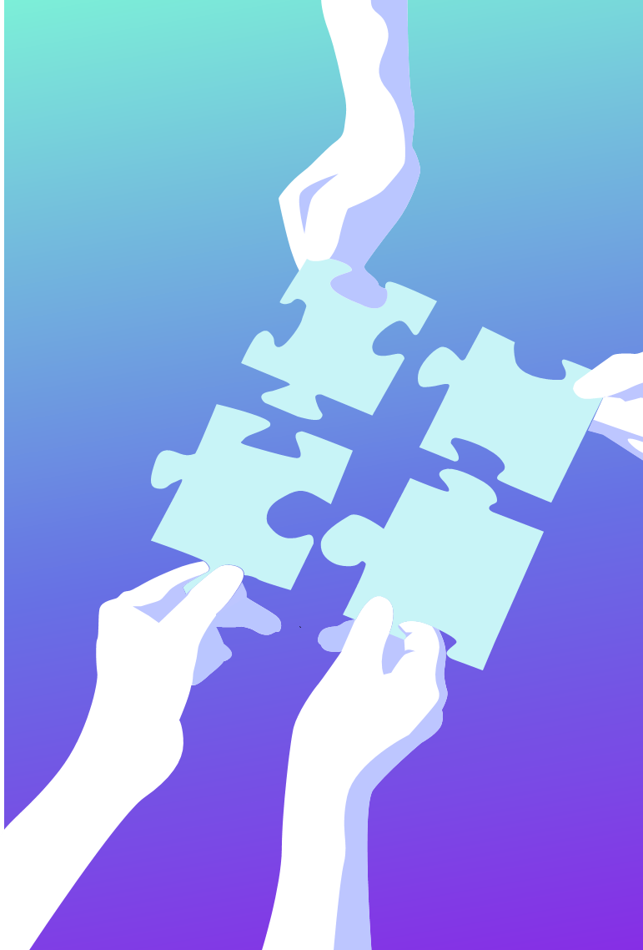
Слайд 8 с информацией о кадрах
МОДУЛИ
1) PyGame — библиотека для создания игр на Python, позволяющая отрисовывать кадры, проигрывать звуки, взаимодействовать с физическими устройствами ввода информации
2) Sys — библиотека, предоставляющая доступ к некоторым переменным и функциям, взаимодействующим с интерпретатором python, здесь используется для выхода
3) Time — библиотека, содержащая утилиты для работы со временем. Здесь используется для пауз
4) Random — библиотека, отвечающая за случайности в игре
5) Os — библиотека предоставляет множество функций для работы с операционной системой, причём их поведение, как правило, не зависит от ОС, поэтому программы остаются переносимыми.

Slide 4
Слайд 8 с информацией о кадрах
Классы
1) FinalScreen:
Итоговое окно, показывающее результат. Имеет метод win для победы и fail для поражения
2) StartScreen:
Заставка с возможностью просмотра правил и выбора уровня
3) Loader:
Загрузчик изображений, позволяющий не писать долгие пути
4) Unit:
Абстрактный класс позволяющий создавать анимированные спрайты
От него унаследованы классы Artillery, TankSmall, TankMedium, TankLarge, Cannon, представляющие собой технику на поле боя.
5) Tile:
Класс, представляющий собой клеточку на поле. По необходимости может менять расцветку.
6) BattleField:
Класс игрового поля. В нем заключена основная логика. В его метод tap_dipatcher передаются тип и координаты клика, а он обрабатывает и вызывает нужные методы.

Slide 5
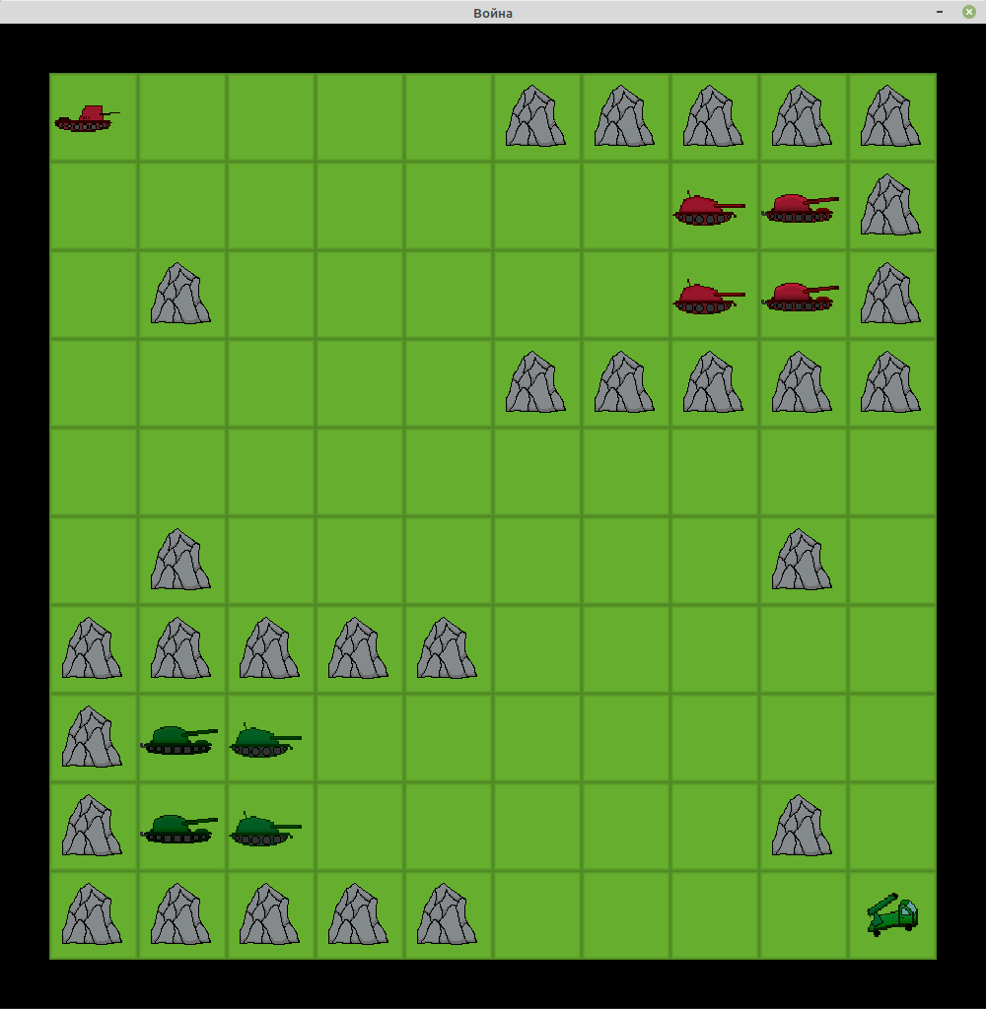
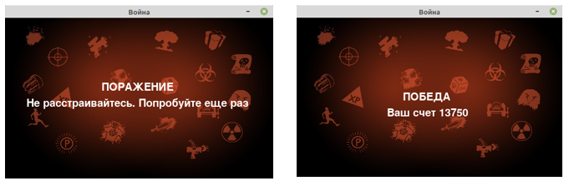
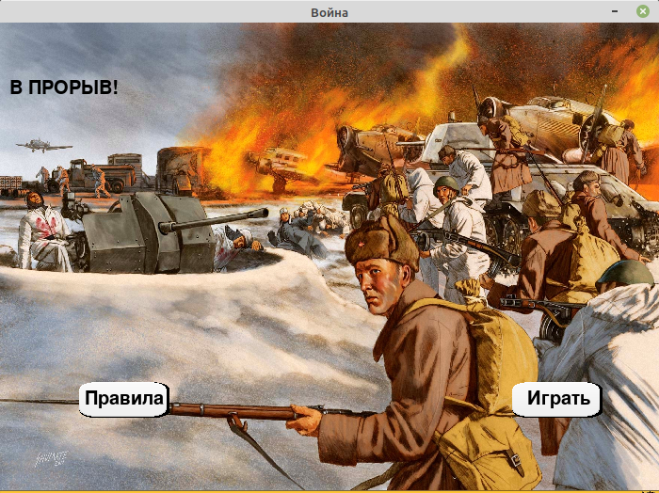
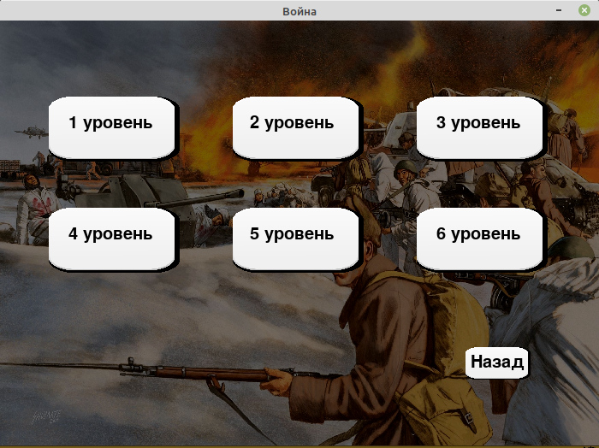
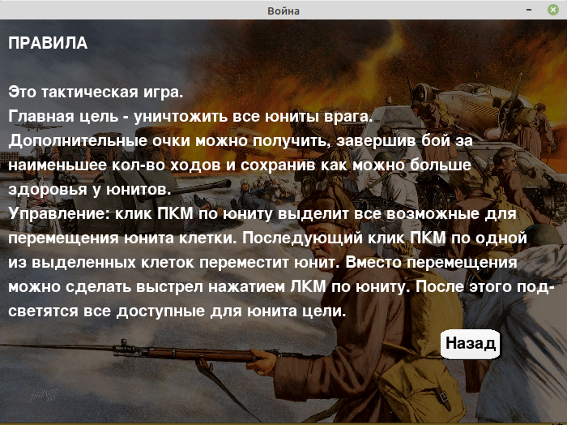
Слайд 1 с информацией о кадрах
Окно боя
Финальные окна
Заставка

Slide 6
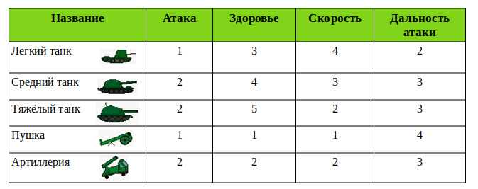
Слайд 8 с информацией о кадрах
Правила и управление
Вся игра происходит на основном боевом поле
Цель игры проста уничтожить юниты противника
У каждого типа юнитов есть свои характеристики согласно этой таблице
Атака – мощность одного выстрела
Здоровье – количество жизней
Скорость – дальность перемещения
Дальность атаки – насколько далеко можно выстрелить
Для выстрела используется левая кнопка мыши а для перемещения правая

Slide 7
Слайд 10 с информацией о кадрах
Итоги

